Slide 1








Hipotesis untuk 1 dan 2 Sampel varian dan proporsi
Kelompok 2 anggota :
1. Adinda Octavia Yuniar (126406203232)
2. Indah Ning Asih (126406203243)
3. Radhwa Saarah Hermawan (126406203252)
4. Sarifah Nur Aini (126406203263)
5. Fikri Putra Utama (126406203273)
next ->

Slide 2




A. PENGERTIAN HIPOTESIS
Hipotesis adalah suatu anggapan yang mungkin benar atau mungkin tidak benar tentang suatu populasi (Walpole,1995).Hipotesis nol, disimbolkan H0 adalah hipotesis
yang dirumuskan sebagai suatu pernyataan yang diuji. Hipotesis alternative disimbolkan H1 atau Hα adalah hipotesis yang dirumuskan sebagai lawan atau tandingan dari hipotesis nol (Ayu, 2011).

Slide 3
B. Prosedur Pengujian Hipotesis Untuk Proporsi
Hipotesis uji proporsi dua populasi terdiri dari dua bentuk, yaitu hipotesis uji dua arah (uji dua sisi) dan hipotesis uji satu arah (uji satu sisi).
Uji dua arah digunakan untuk mengetahui apakah dua populasi memiliki proporsi yang sama atau tidak, sedangkan uji satu sisi digunakan untuk mengetahui apakah populasi pertama memiliki proporsi yang lebih kecil atau lebih besar dibandingkan dengan proporsi pada populasi kedua.

Slide 4
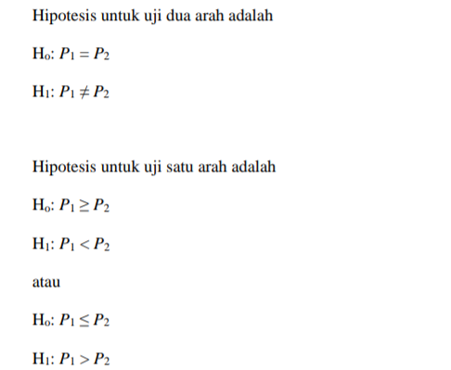
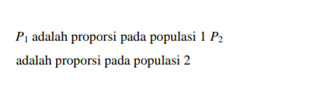

Slide 5
1. Tingkat Kepercayaan atau Tingkat Signifikansi
Tingkat kepercayaan yang sering digunakan dalam pengujian statistik adalah 95 persen
atau (1 – α) = 0,95.
Tingkat kepercayaan bisa dikurangi sesuai dengan jenis penelitian yang dilakukan,
misalnya misalnya 90 persen. Selain itu bisa juga diperbesar jika menginginkan tingkat
ketelitian yang lebih tinggi, misalnya menjadi 99 persen.
Jika disebutkan bahwa tingkat kepercayaan yang digunakan adalah 95 persen atau (1 – α) =
0,95, maka tingkat signifikansinya adalah 5 persen α = 0,05.

Slide 6
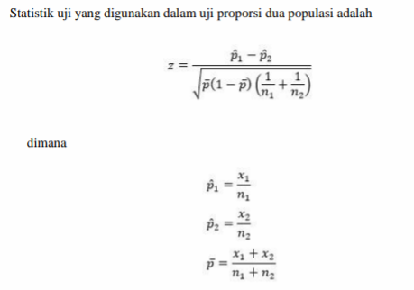
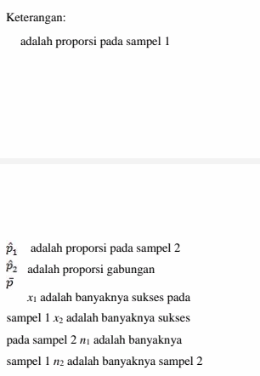
2. Statistik Uji
Statistik uji yang digunakan dalam uji proporsi dua populasi adalah

Slide 7
3. Daerah Kritis
Daerah kritis adalah daerah yang digunakan untuk menolak atau tidak menolak Ho. Titik kritis untuk uji dua arah adalah –Zα/2 dan Zα/2, sedangkan untuk uji satu arah adalah –Zα untuk Ho: P1 ≥ P2 dan Zα untuk Ho: P1 ≤ P2.
4. Uji Satu Arah dan Dua Arah
Pengujian hipotesis sehubungan dengan tandingannya dibedakan menjadi dua yaitu uji satu arah dan uji dua arah. Uji satu arah adalah uji yang hipotesis tandingannya merupakan pernyataan lebih besar atau lebih kecil. Apabila hipotesis tandingannya merupakan penyataan lebih besar, maka arah penolakannya adalah ke kanan,

Slide 8
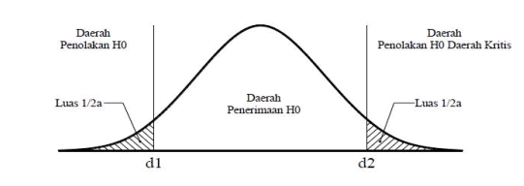
yaitu menolak H0 apabila statistik uji yang diperoleh lebih besar dari ambang kritis yang ditetapkan.Sedangkan apabila hipotesis tandingannya merupakan pernyataan lebih kecil,maka arah penolakannya adalah ke kiri, yaitu menolak H0 apabila statistik ujinya
lebih kecil dari nilai kritis yang ditetapkan. Uji dua arah adalah uji yang hipotesis tandingannya menyatakan ketaksamaan, misalnya σ ≠ σ0.

Slide 9
C. Pengujian Hipotesis untuk Varians
Pengajuan hipotesis utuk varians adalah prosedur statistika untuk mengkaji (mendeterminasi) apakah varians 3 populasi atau lebih, sama atau tidak.
1. Uji Varians Dua Populasi
Uji Varians Dua Populasi digunakan untuk menguji kesamaan variansi 𝜎𝜎12 dan 𝜎𝜎22 dari dua populasi.
Hipotesis :
H0 : 𝜎𝜎12= 𝜎𝜎22
H1 : 𝜎𝜎12 ≠ 𝜎𝜎22
2. Uji Varians Dua Populasi menggunakan Uji F Syarat :
a) Kedua populasi independent dan berdistribusi normal
b) Sample yang digunakan independent dan random

Slide 10
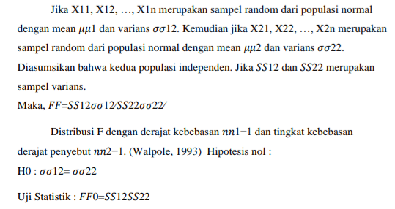
3. Statistik Uji
Jika n besar, maka X/n akan diditribusikan kurang lebih secara normal dengan rata-rata p dan standar deviasi

Slide 11
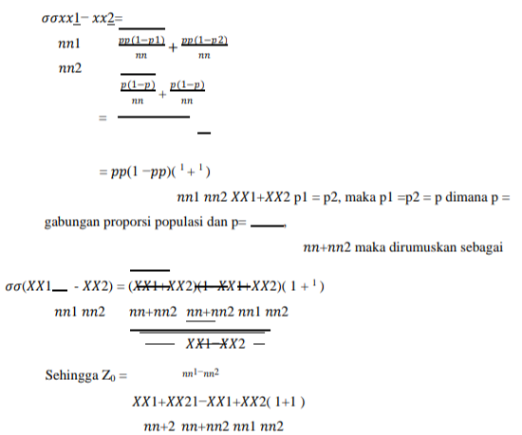

Slide 12
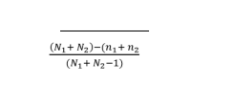
4. Wilyah kriik dengan taraf nyata
Jika sampel random dipilih dari populasi yang erbatas atau dengan cara pemulihan, maka faktor koreksi bagi populasi terbatas sebesar
a. Bila pengujian sisi kiri
H0 : p1 – p2 ≥ D0
H1 : p1 – p2 < D0
Nilai kritisnya adalah –Z𝛼𝛼
Tolak H0 bila Z hitung < -Z𝛼𝛼

Slide 13
b. Bila pengujian sisi kanan
H0 : p1 – p2 ≤ D0
H1 : p1 – p2 > D0
Nilai kritisnya adalah Z𝛼𝛼
Tolak H0 bila Z hitung > Z𝛼𝛼
c. Bila pengujian dua sisi
H0 : p1 – p2 = D0
H1 : p1 – p2 ≠ D0
Nilai kritisnya adalah Z𝛼𝛼/2
Tolak H0 bila Z hitung > Z𝛼𝛼/2

Slide 14
terimakasih

